Slide 1



Nhận biết gọi tên tác giả
THỬ TÀI HIỂU BIẾT

Slide 2
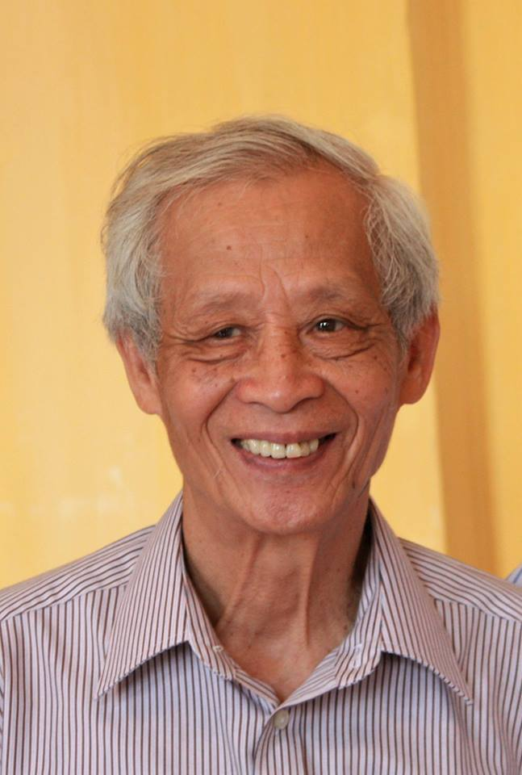
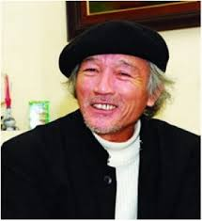
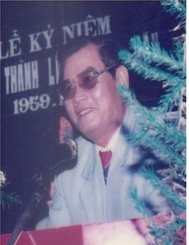
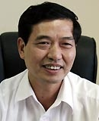
BÀI 4
VĂN BẢN NGHỊ LUẬN
( Nghị luận văn học)
Nguyễn Đăng Mạnh
Nguyên Hồng
Bùi Mạnh Nhị
Hoàng Tiến Tựu

Slide 3
Yêu cầu cần đạt:
- Nhận biết được một số yếu tố hình thức (ý kiến, lí lẽ, bằng chứng...), nội dung ( đề tài, vấn đềm tư tưởng, ý nghĩa,..) của các văn bản nghị luận văn học
- Vận dụng các hiểu biết về nghĩa của một số thành ngữ thông dụng và dấu chấm phẩy vào đọc hiểu, viết, nói, nghe có hiệu quả
- Viết đoạn văn ghi lại cảm xúc khi đọc một bài thơ lục bát
- Biết trình bày ý kiến về một vấn đềm
- Ham tìm hiểu và yêu thích văn học

Slide 4
Sau khi tìm hiểu văn bản Trong lòng mẹ, ấn tượng sâu đậm nhất của em về nhà văn Nguyên Hồng là gì?

Slide 5
Tiết 45, 46, 47: ĐỌC HIỂU VĂN BẢN
NGUYÊN HỒNG - NHÀ VĂN CỦA
NHỮNG NGƯỜI CÙNG KHỔ
( Nguyễn Đăng Mạnh)

Slide 6
I. TÌM HIỂU CHUNG
1. Tri thức ngữ văn
- Văn bản nghị luận: Văn bản nghị luận là loại văn bản nhằm thuyết phục người đọc, người nghe về một vấn đề nào đó, ví dụ: “Bài thơ này rất hay” hoặc “Cần phải trồng nhiều cây xanh”,… Để thuyết phục, người viết, người nói phải nêu lên được ý kiến (quan điểm) của mình, sau đó dùng lí lẽ và các bằng chứng cụ thể làm sáng tỏ ý kiến ấy. Nghị luận văn học là văn bản nghị luận bàn về các vấn đề văn học.

Slide 7
- Ý kiến, lí lẽ và bằng chứng
+ Ý kiến thường là một nhận xét mang tính khẳng định hoặc phủ định như: “Nguyên Hồng thực sự là nhà văn của nhân dân lao động” hoặc “Không được săn bắt động vật hoang dã”. Ý kiến của văn bản nghị luận thường nêu ở nhan đề hoặc mở đầu bài viết.
+ Lí lẽ thường tập trung nêu nguyên nhân, trả lời các câu hỏi: Vì sao? Do đâu?
(Chẳng hạn: Vì sao “Thánh Gióng” là truyện truyền thuyết?, Do đâu nước ngọt ngày càng khan hiếm?).
+ Bằng chứng (dẫn chứng) thường là các hiện tượng, số liệu cụ thể nhằm minh họa, làm sáng tỏ cho lí lẽ.

Slide 8
2. Tác giả, tác phẩm
a. Tác giả
- Nguyễn Đăng Mạnh ( 1930-2018)
- Quê: Hà Nội
- Là nhà nghiên cứu phê bình văn học nổi tiếng của Việt Nam.

Slide 9
Nguyễn Đăng Mạnh sinh năm 1930 ở Nam Định, nguyên quán tại Gia Lâm, Hà Nội.Thiếu thời, ông theo học ở trường Chu Văn An, Hà Nội. Khi Cách mạng tháng Tám nổ ra, trường ông học sơ tán lên Phú Thọ, rồi trường bị giải tán. Ông theo học trường trung cấp sư phạm ở Tuyên Quang và bước vào nghề giáo.
Năm 1960, Nguyễn Đăng Mạnh được giữ lại trường Đại học Sư phạm Hà Nội làm cán bộ giảng dạy. Từ đó ông bắt đầu viết nghiên cứu và trở thành nhà nghiên cứu phê bình. Nguyễn Đăng Mạnh được coi là nhà nghiên cứu đầu ngành về văn học Việt Nam hiện đại và được phong tặng danh hiệu Nhà giáo Nhân dân. Ông nổi tiếng gần đây là nhờ quyển hồi ký có viết một vài chi tiết về chủ tịch Hồ Chí Minh

Slide 10

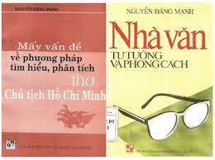
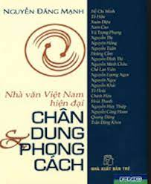

v
Một số tác phẩm của nhà phê bình Nguyễn Đăng Mạnh

Slide 11
* Thể loại:
Văn bản nghị luận
* Bố cục:
+ P1: Nguyên Hồng rất dễ xúc động, rất dễ khóc.
+ P2: Tuổi thơ Nguyên Hồng thiếu tình yêu thương
+ P3: Phong cách riêng của nhà văn Nguyên Hồng

Slide 12
II. Đọc hiểu văn bản
1. Một số yếu tố hình thức của văn bản nghị luận trong văn bản “Nguyên Hồng – nhà văn của những người cùng khổ”
a. Vấn đề nghị luận:
Nguyên Hồng nhà văn của những người cùng khổ.

Slide 13
b. Ý kiến, lí lẽ và bằng chứng
- Ý kiến:
+ Nguyên Hồng rất dễ xúc động, rất dễ khóc.
+ Tuổi thơ Nguyên Hồng thiếu tình yêu thương
+ Phong cách riêng của nhà văn Nguyên Hồng
- Lý lẽ
+ Nguyên Hồng thiếu tình thương từ nhỏ nên luôn khao khát tình thương và dễ thông cảm với người bất hạnh
+ Chất dân nghèo, chất lao động thể hiện rất rõ trong cung cách sinh hoạt vô cùng giản dị của ông.
- Bằng chứng:
+ Lấy trong cuộc đời nhà văn, trong tập hồi kí “Những ngày thơ ấu”.

Slide 14
2. Tìm hiểu cụ thể các ý kiến, lý lẽ và bằng chứng có trong văn bản.

Slide 15
a. Nguyên Hồng rất dễ xúc động, rất dễ khóc
- Bằng chứng:
+ Khóc khi nhớ đến bạn bè, đồng chí…
+ Khóc khi nghĩ đến đời sống khổ cực của nhân dân
+ Khóc khi nói đến công ơn Tổ Quốc…
+ Khóc khi kể lại khổ đau, oan trái của những nhân vật do mình tạo ra.
=> Dẫn chứng được liệt kê cụ thể, tỉ mỉ, toàn diện

Slide 16
…
Tác giả đã đưa ra những lí lẽ nào để đánh giá về tác giả Nguyên Hồng ?
- Mỗi dòng chữ ông viết ra là một dòng nước mắt _ so sánh
- Ai biết được Nguyên Hồng đã khóc bao nhiêu lần…
=> Ý kiến , lí lẽ, dẫn chứng thuyết phục => Đặc điểm của văn bản nghị luận

Slide 17
b. Nguyên Hồng là người thiếu tình thương từ nhỏ
Lí lẽ: Luôn khao khát tình thương và dễ cảm thông với người bất hạnh
Bằng chứng:
+ Mồ côi cha khi 12 tuổi
+ Mẹ lấy chồng khác và thường đi làm ăn xa
+ Câu nói: “Giá ai cho tôi một xu nhỉ? Chỉ một xu thôi!”...
Bằng chứng, lí lẽ rõ ràng thuyết phục người nghe người đọc
=> Đặc điểm của văn nghị luận

Slide 18
c. Phong cách riêng của nhà văn Nguyên Hồng
- Bằng chứng:
+ “ Ngay từ tuổi cắp sách đến trường…con cá, lá rau”
+ Năm 16 tuổi đến thành phố Hải Phòng sinh sống
+ Giản dị trong thói quen ăn mặc, đi đứng, nói năng, thái độ giao tiếp…
Chất dân nghèo, chất lao động thấm sâu vào văn chương và cung cách sinh hoạt thường ngày:

Slide 19
Trao đổi: Cảm nhận của em về tình cảm của tác giả dành cho nhà văn Nguyên Hồng.
=> Thái độ tôn trọng, ngưỡng mộ, ngợi ca tài năng và phẩm chất tốt đẹp của nhà văn Nguyên Hồng.

Slide 20
NGHỆ THUẬT
NỘI DUNG
- Các bằng chứng đa dạng, cụ thể, sinh động, phong phú, thuyết phục
- Hệ thống lí lẽ, ý kiến nêu ra vừa có tình vừa có lí bộc lộ cảm xúc, thái độ trân trọng của người viết.
- Nguyên Hồng có tuổi thơ cay đắng , bất hạnh và đó là tiền đề tạo nên một nhà văn Nguyên Hồng rất giàu cảm xúc và dạt dào tình yêu thương.

Slide 21
3. Cách đọc
- Lưu ý hệ thống lí lẽ, dẫn chứng ý kiến đưa ra trong văn bản.
- Tìm hiểu thái độ, quan điểm của người viết.

Slide 22
Tiếp tục tìm hiểu về kiểu bài nghị luận văn học
Chuẩn bị bài Vẻ đẹp của một bài ca dao
Hướng dẫn tự học

